Slide 1
Статический анализ для всех и для каждого

Slide 2

Обо мне
Артемий Сартаков
Закончил ФИТ НГУ в 2017
5 лет в статическом анализе (Java plugin for IntelliJ IDEA)
Преподаю ООП на ФИТе

Slide 3
Я люблю мучить студентов

Slide 4
ALT+ENTER код ревью
Берем проект студента
Открываем в IDEA
Ругаемся на желтый код

Slide 5
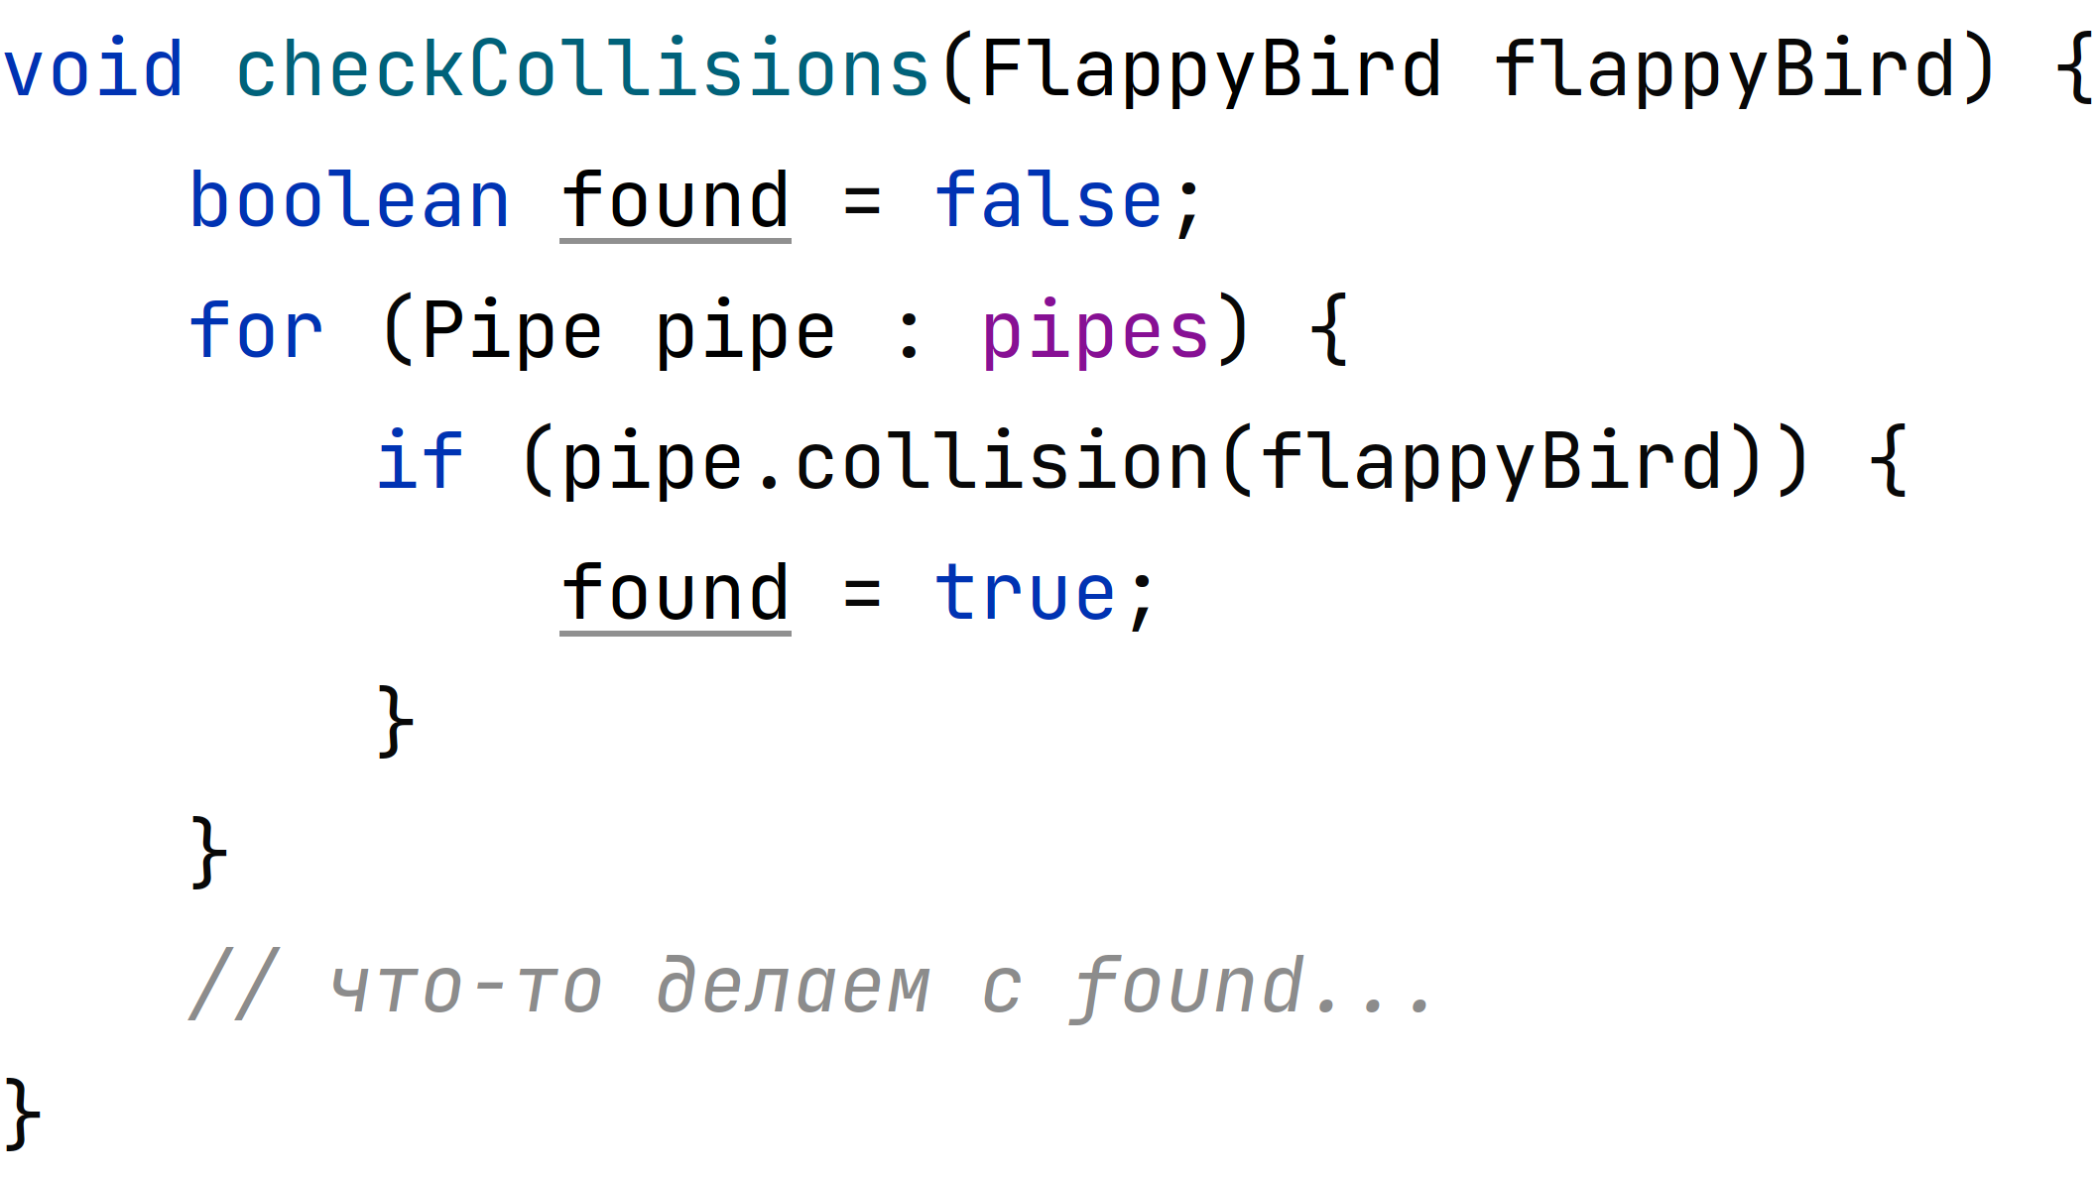

Что с этим методом не так?

Slide 6
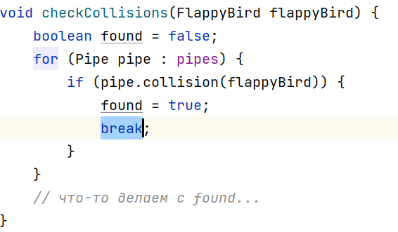
Что с этим методом не так?

Slide 7
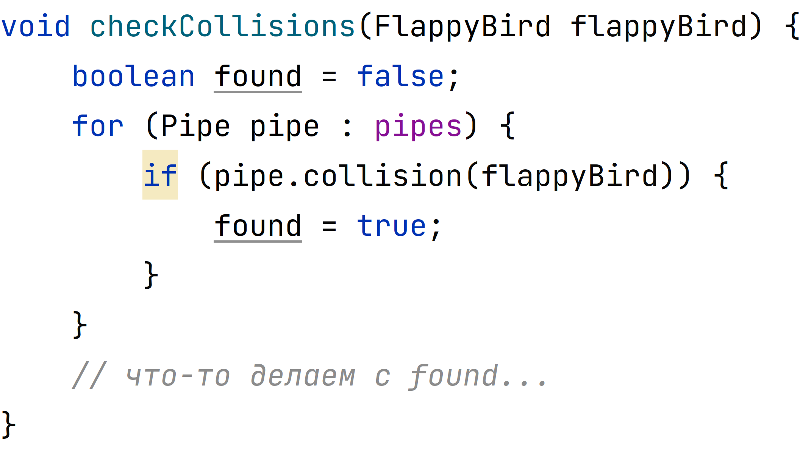
Идейка про это знает

Slide 8
Статический анализ – это анализ компьютерных программ, который производится без их запуска.

Slide 9

Я, статический анализатор

Slide 10
Статический анализ – это анализ компьютерных программ, который производится без их запуска. Обычно этот анализ производится автоматически.

Slide 11
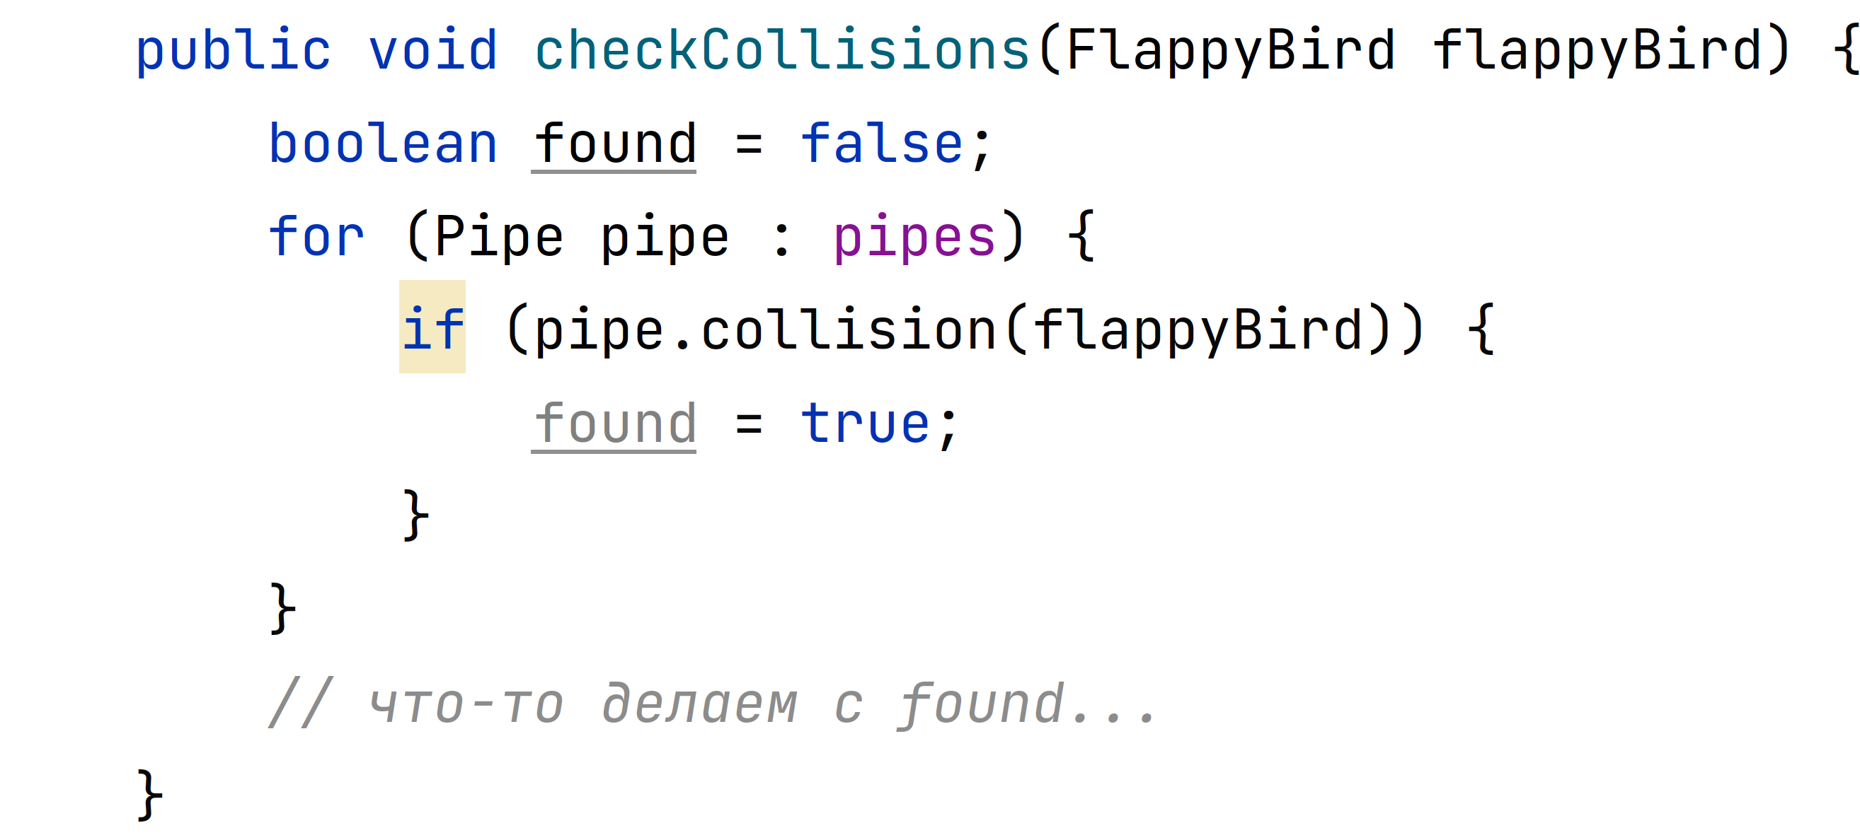
А как?

Slide 12
Давайте автоматизируем
Ищем for в коде
Ищем внутри if (проверяем, что у него нет else). Больше ничего в цикле быть не должно
Смотрим, что внутри if есть только запись значения в переменную

Slide 13
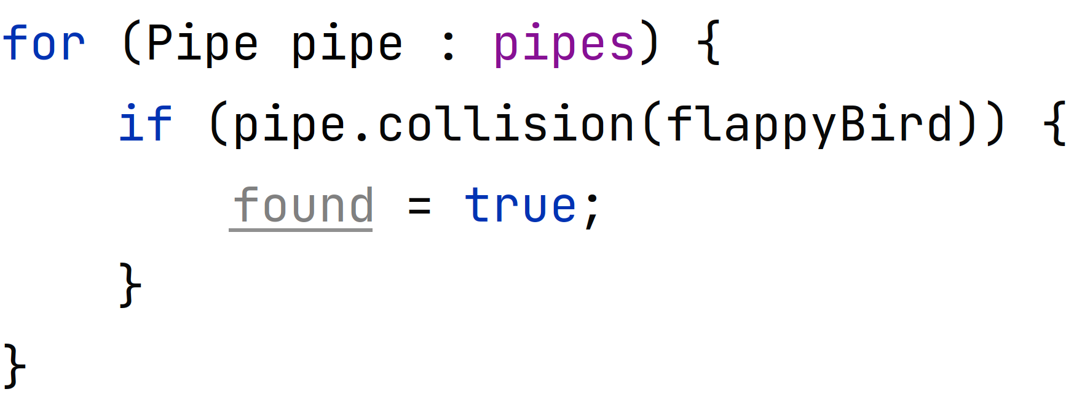
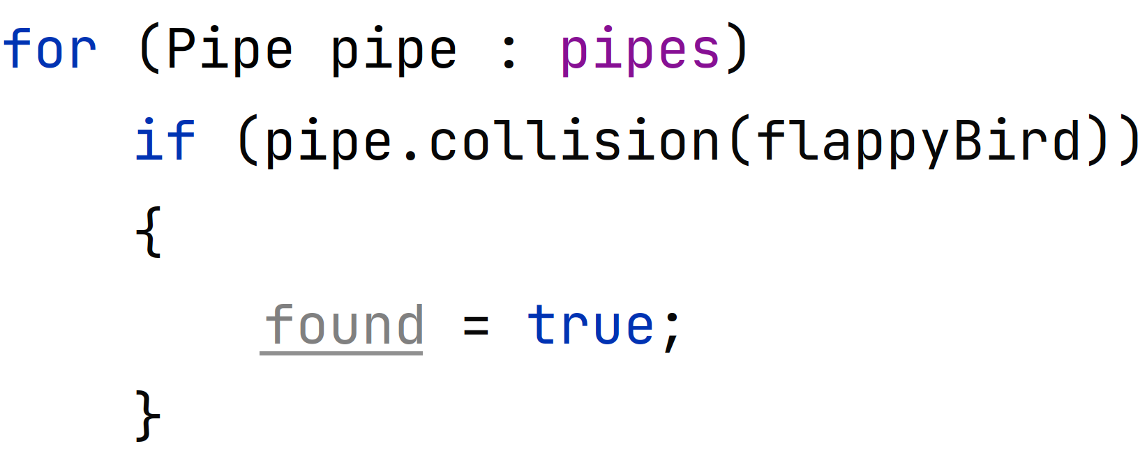
Но есть нюанс(ы)
Запись здорового человека
Запись курильщика

Slide 14
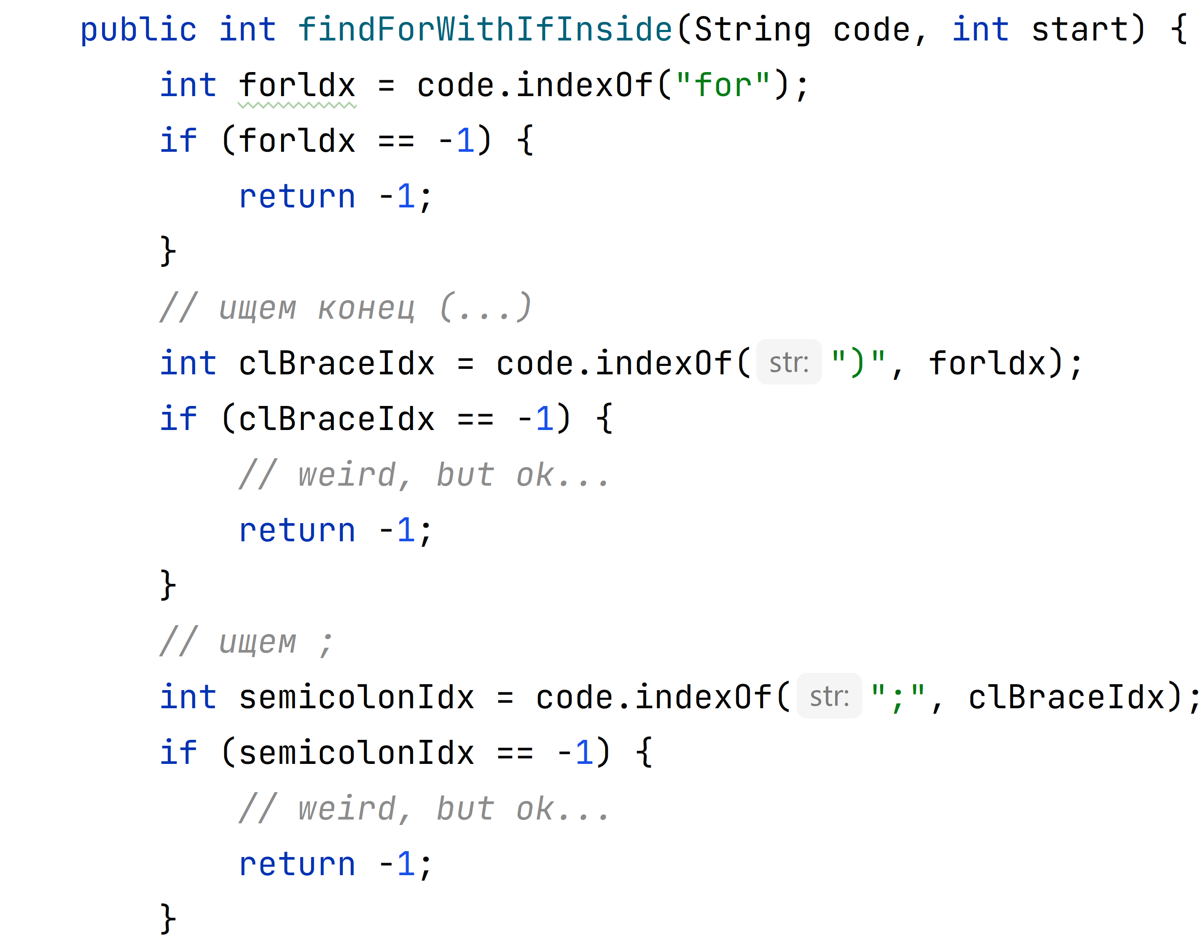
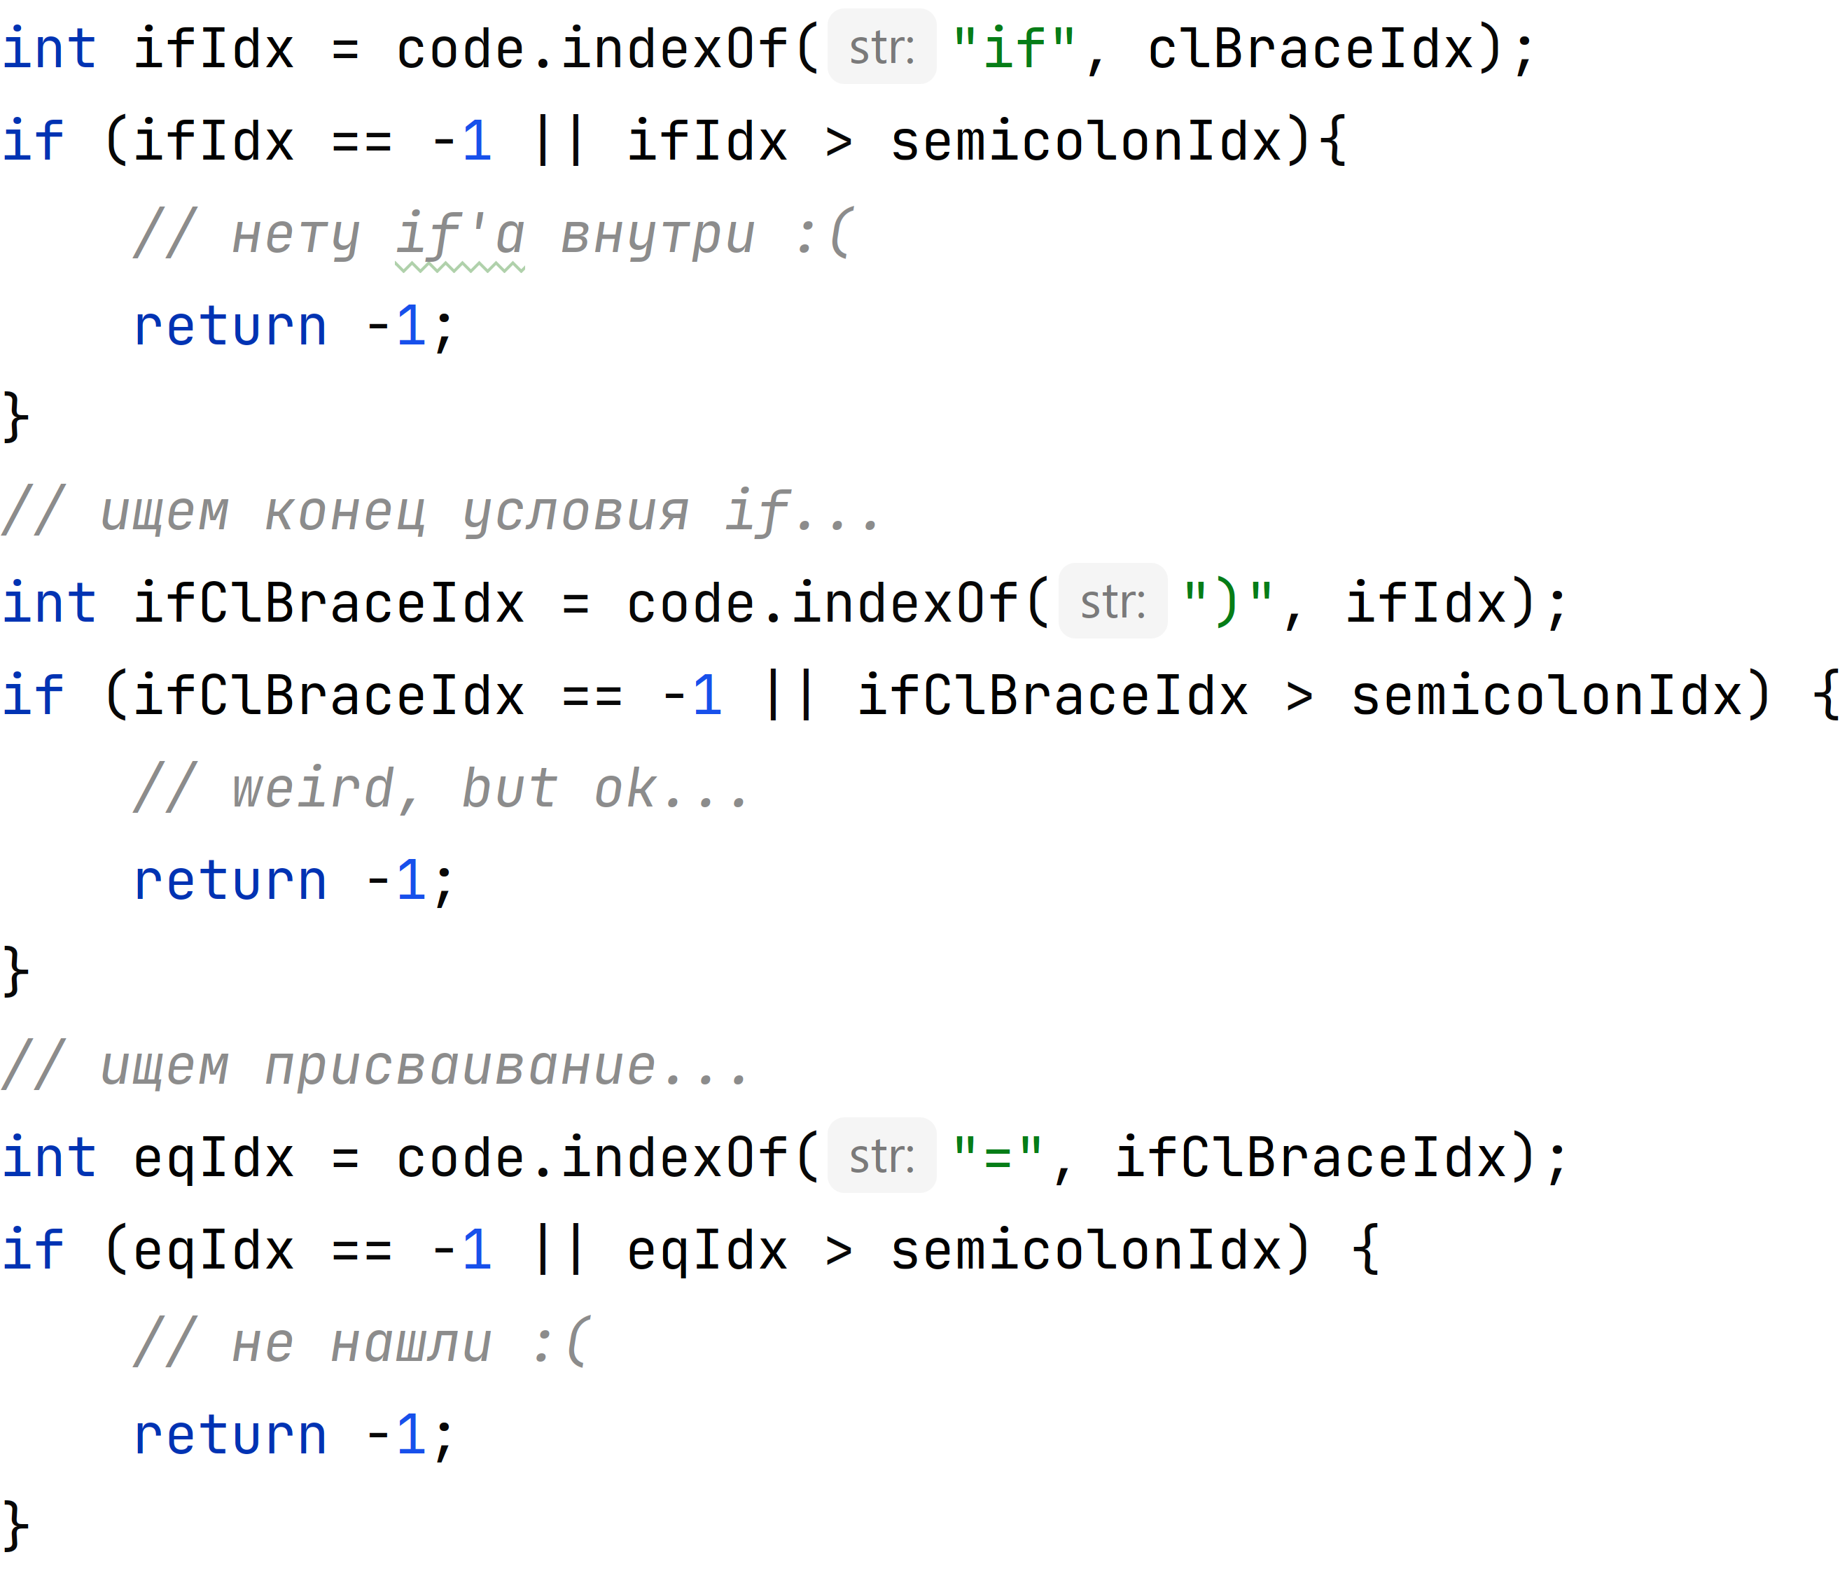
Да ладно, что там писать-то!

Slide 15
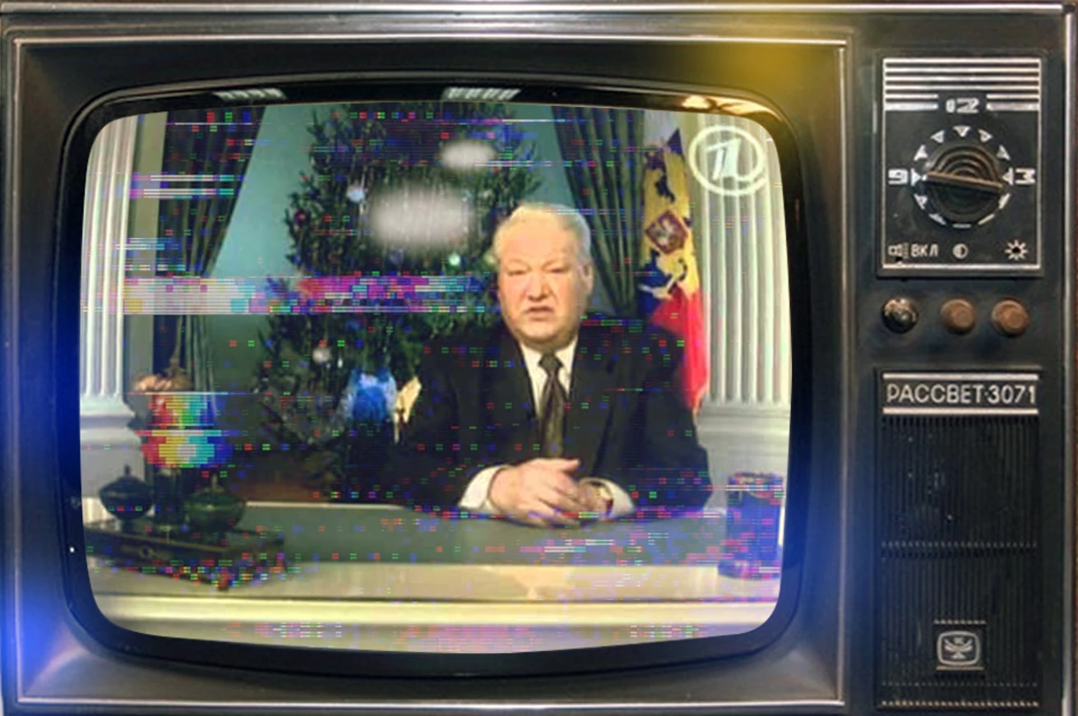
Да ладно, что там писать-то!

Slide 16
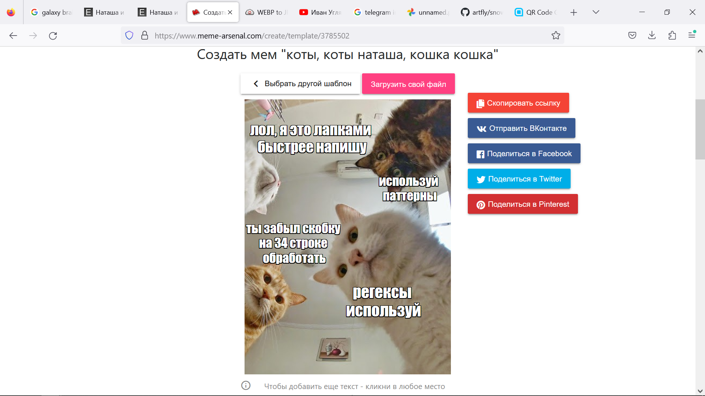
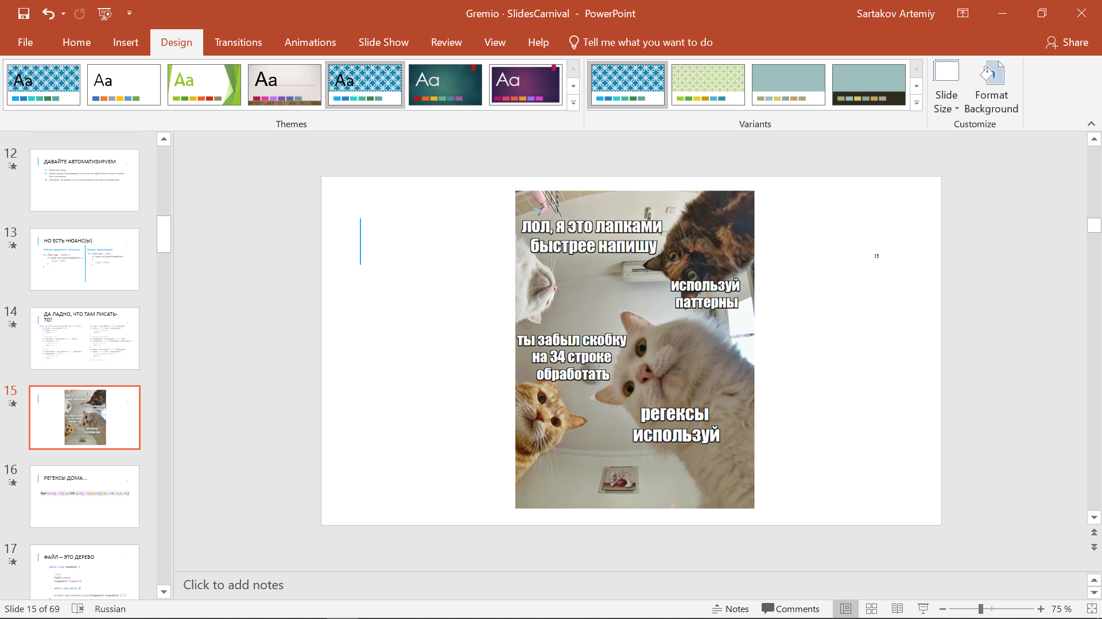

Slide 17
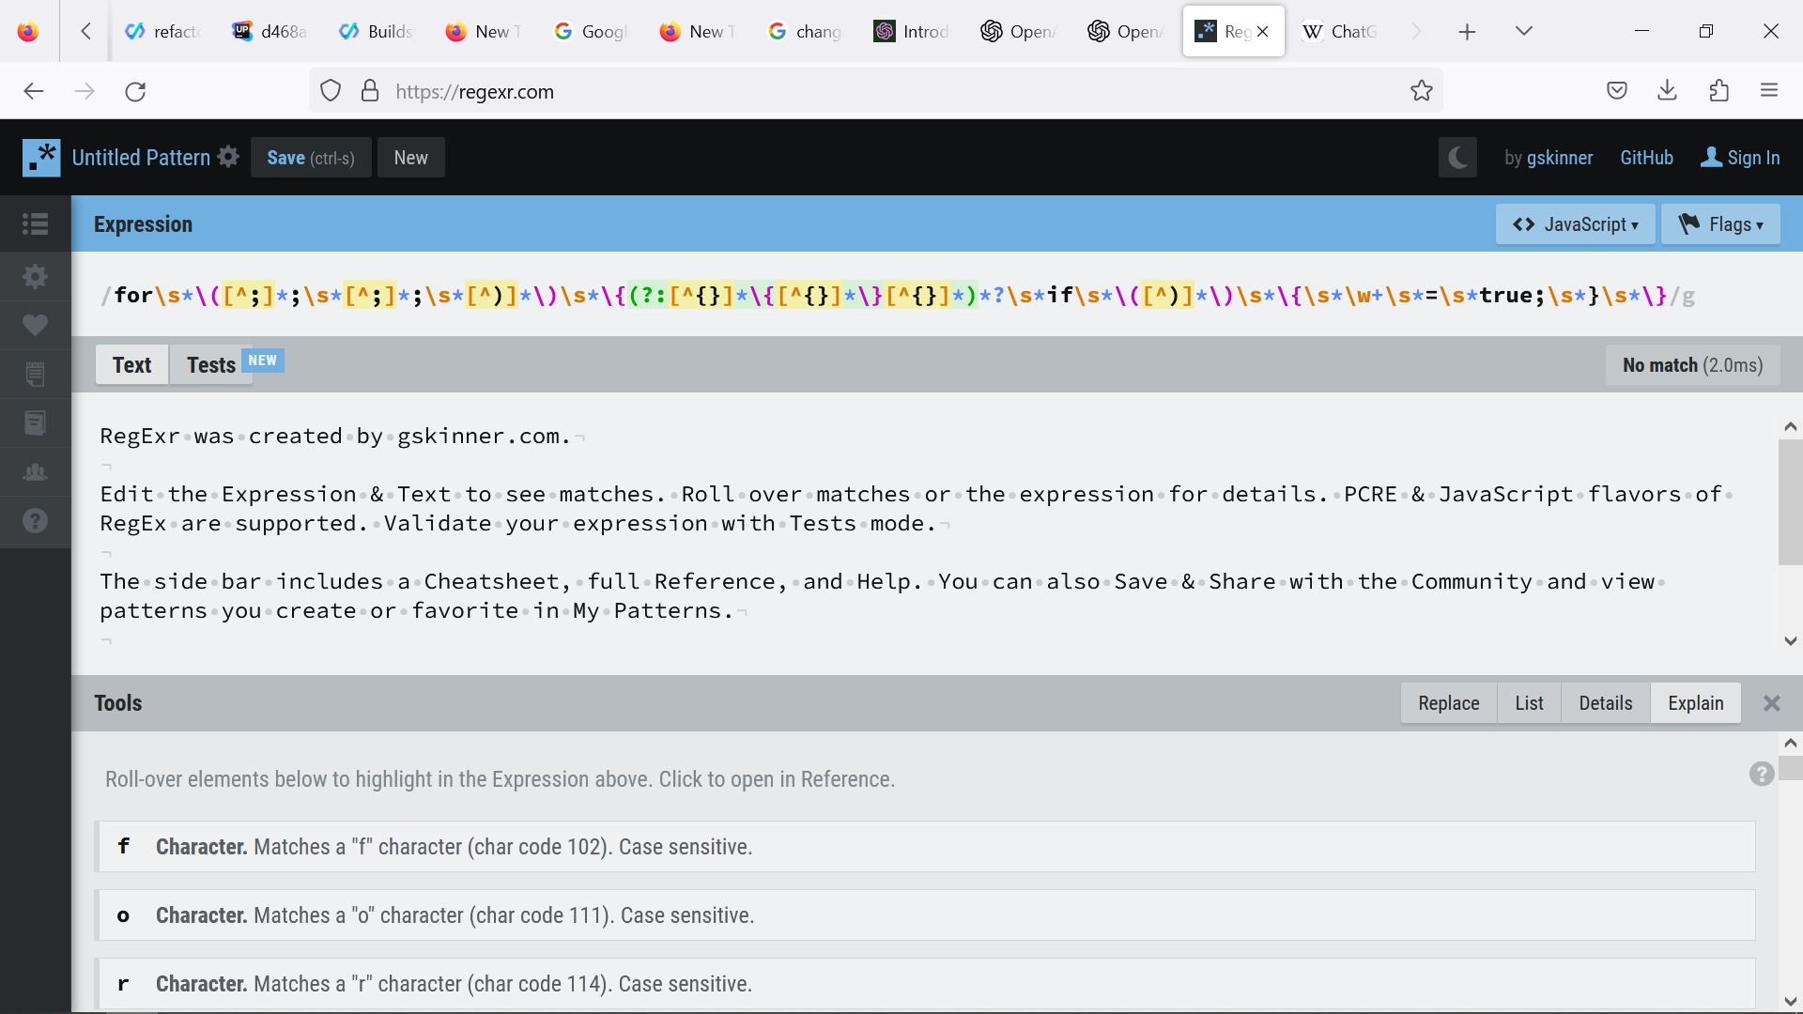

РЕГЕКСЫ ДОМА…
Write a regular expression that would match the Java loops like this (if statement condition, variable names and types can be different): for(Pipe pipe: pipes) { if (pipe.collision(flappyBird)) { found = true; } }

Slide 18

AST
Абстрактное синтаксическое дерево (AST) – это представление исходного кода программы в виде дерева, каждый из узлов которого является конструкцией языка
Program structure interface (PSI) – AST внутри IntelliJ IDEA

Slide 19
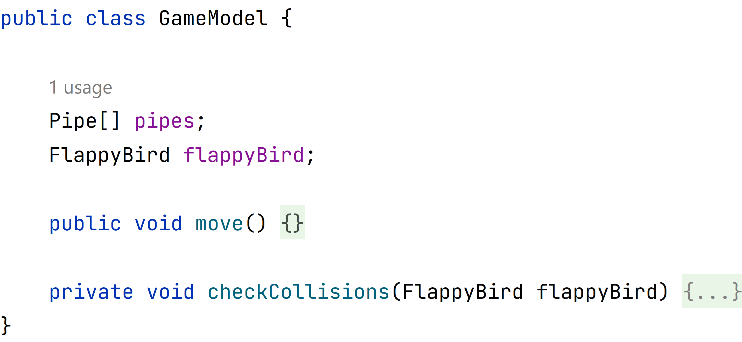
ФАЙЛ – это дерево

Slide 20

ФАЙЛ – ЭТО ДЕРЕВО
GameModel.java
PsiFile
GameModel
PsiClass
move()
PsiMethod
checkCollisions()
PsiMethod
pipes
PsiField
flappyBird
PsiField

Slide 21

МЕТОД – ЭТО ДЕРЕВО
checkCollisions()
PsiMethod
boolean found = false;
PsiExpressionStatement
for (Pipe: pipes) {…}
PsiForeachStatement

Slide 22

FOR – ЭТО ДЕРЕВО
for (Pipe pipe: pipes) {…}
PsiForeachStatement
Pipe pipe
PsiParameter
pipes
PsiReferenceExpression
{ … }
PsiCodeBlock
If (…) {…}
PsiIfStatement

Slide 23

Инспекции
Обходят дерево (PsiFile) вглубину, используют паттерн визитор
Помечают проблемный элемент и предлагают автоматические исправления (квик-фиксы)
На основе пометок подсвечивается код в редакторе

Slide 24
ПЛАН ДЕЙСТВИЙ
Получаем на вход узел дерева (определенную языковую конструкцию)
Проверяем, что этот узел нам подходит (выглядит подозрительно)
Регистрируем проблему

Slide 25

пишем инспекцию

Slide 26

КОРРЕКТНОСТЬ АНАЛИЗА

Slide 27

FALSE POSITIVE

Slide 28
FALSE-POSITIVE

Slide 29

FALSE-POSITIVE

Slide 30
Сайд-эффект– что-то, что производит наблюдаемое изменение состояния программы

Slide 31
Стандартные Сайд эФФЕКтЫ
Выброс исключения
Логирование / System.out.println
Запись в поле

Slide 32
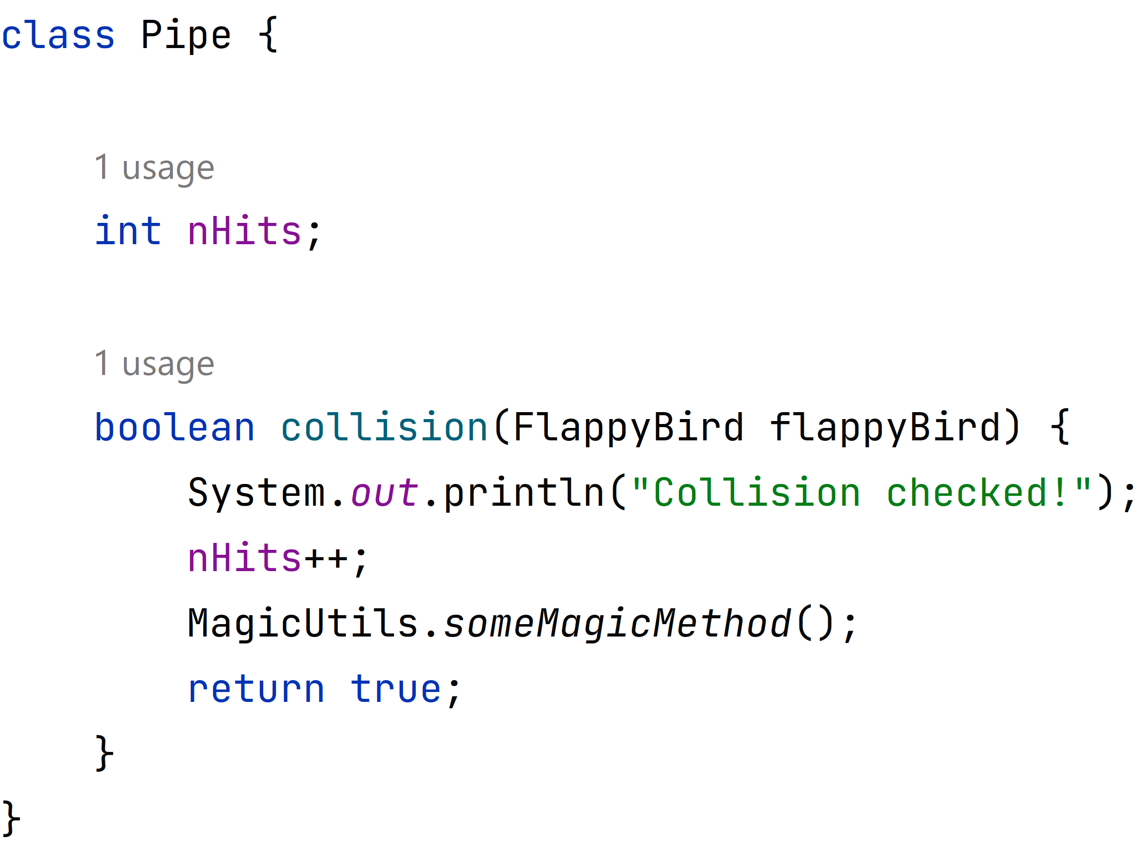
САЙД-ЭФФЕКТЫ

Slide 33
САЙД-ЭФФЕКТЫ (IDEA)
Кидание исключения
Логирование / System.out.println
Запись в поле
Чтение из volatile поля
Больше одного вызова

Slide 34
FALSE NEGATIVE

Slide 35
FALSE Negative
Поддержать разные виды циклов
Скобочки и присваивание к нескольким переменным
Поддержать неявные if’ы
Удалять if, если переменная не используется

Slide 36
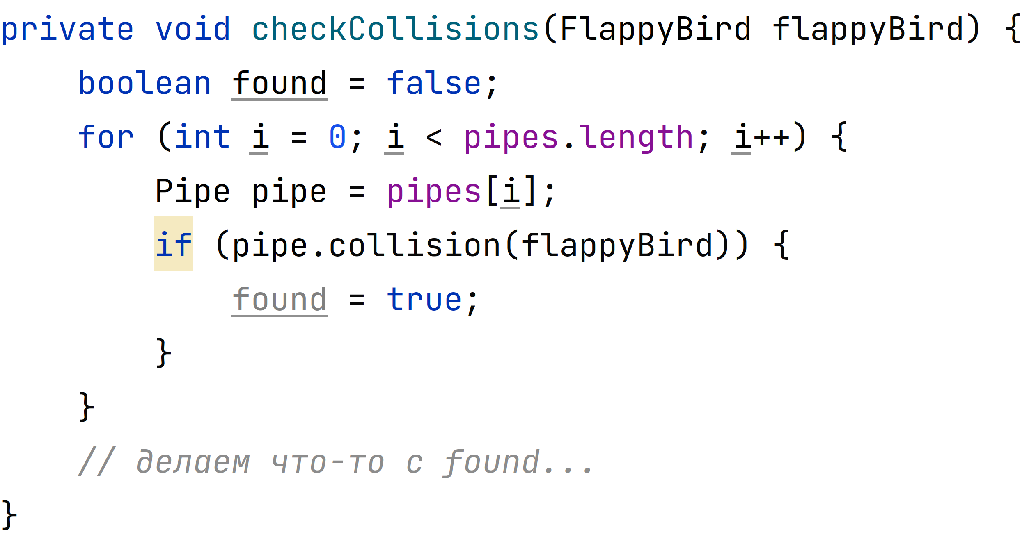

ДА... (Виды циклов)

Slide 37
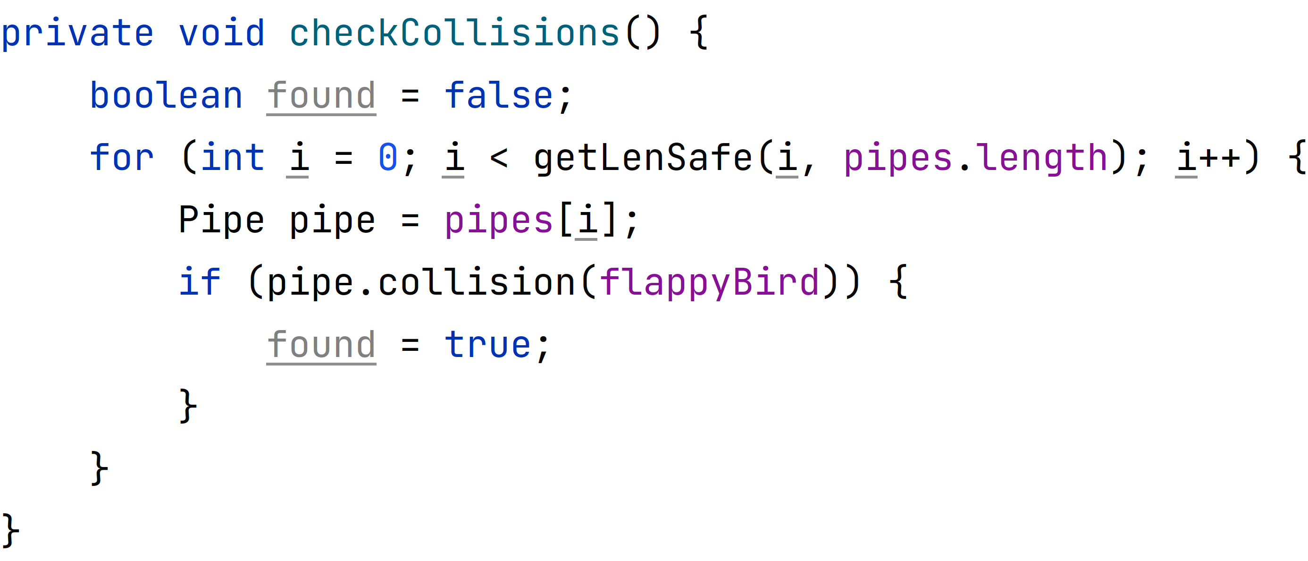
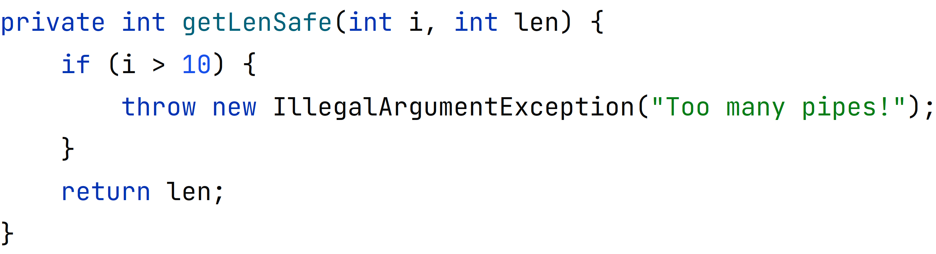
НО СНОВА САЙД-ЭФФЕКТЫ...

Slide 38
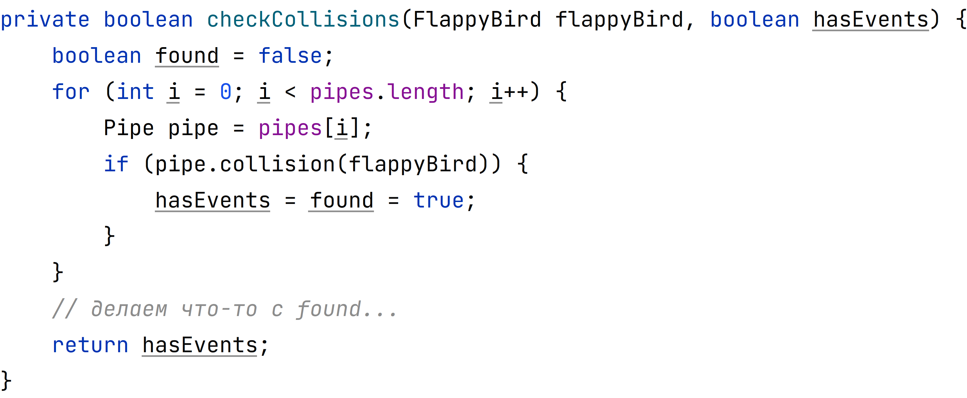
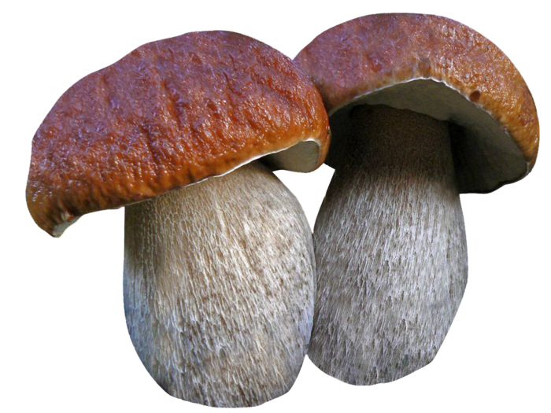
ДА... (цепочка присваиваний)

Slide 39
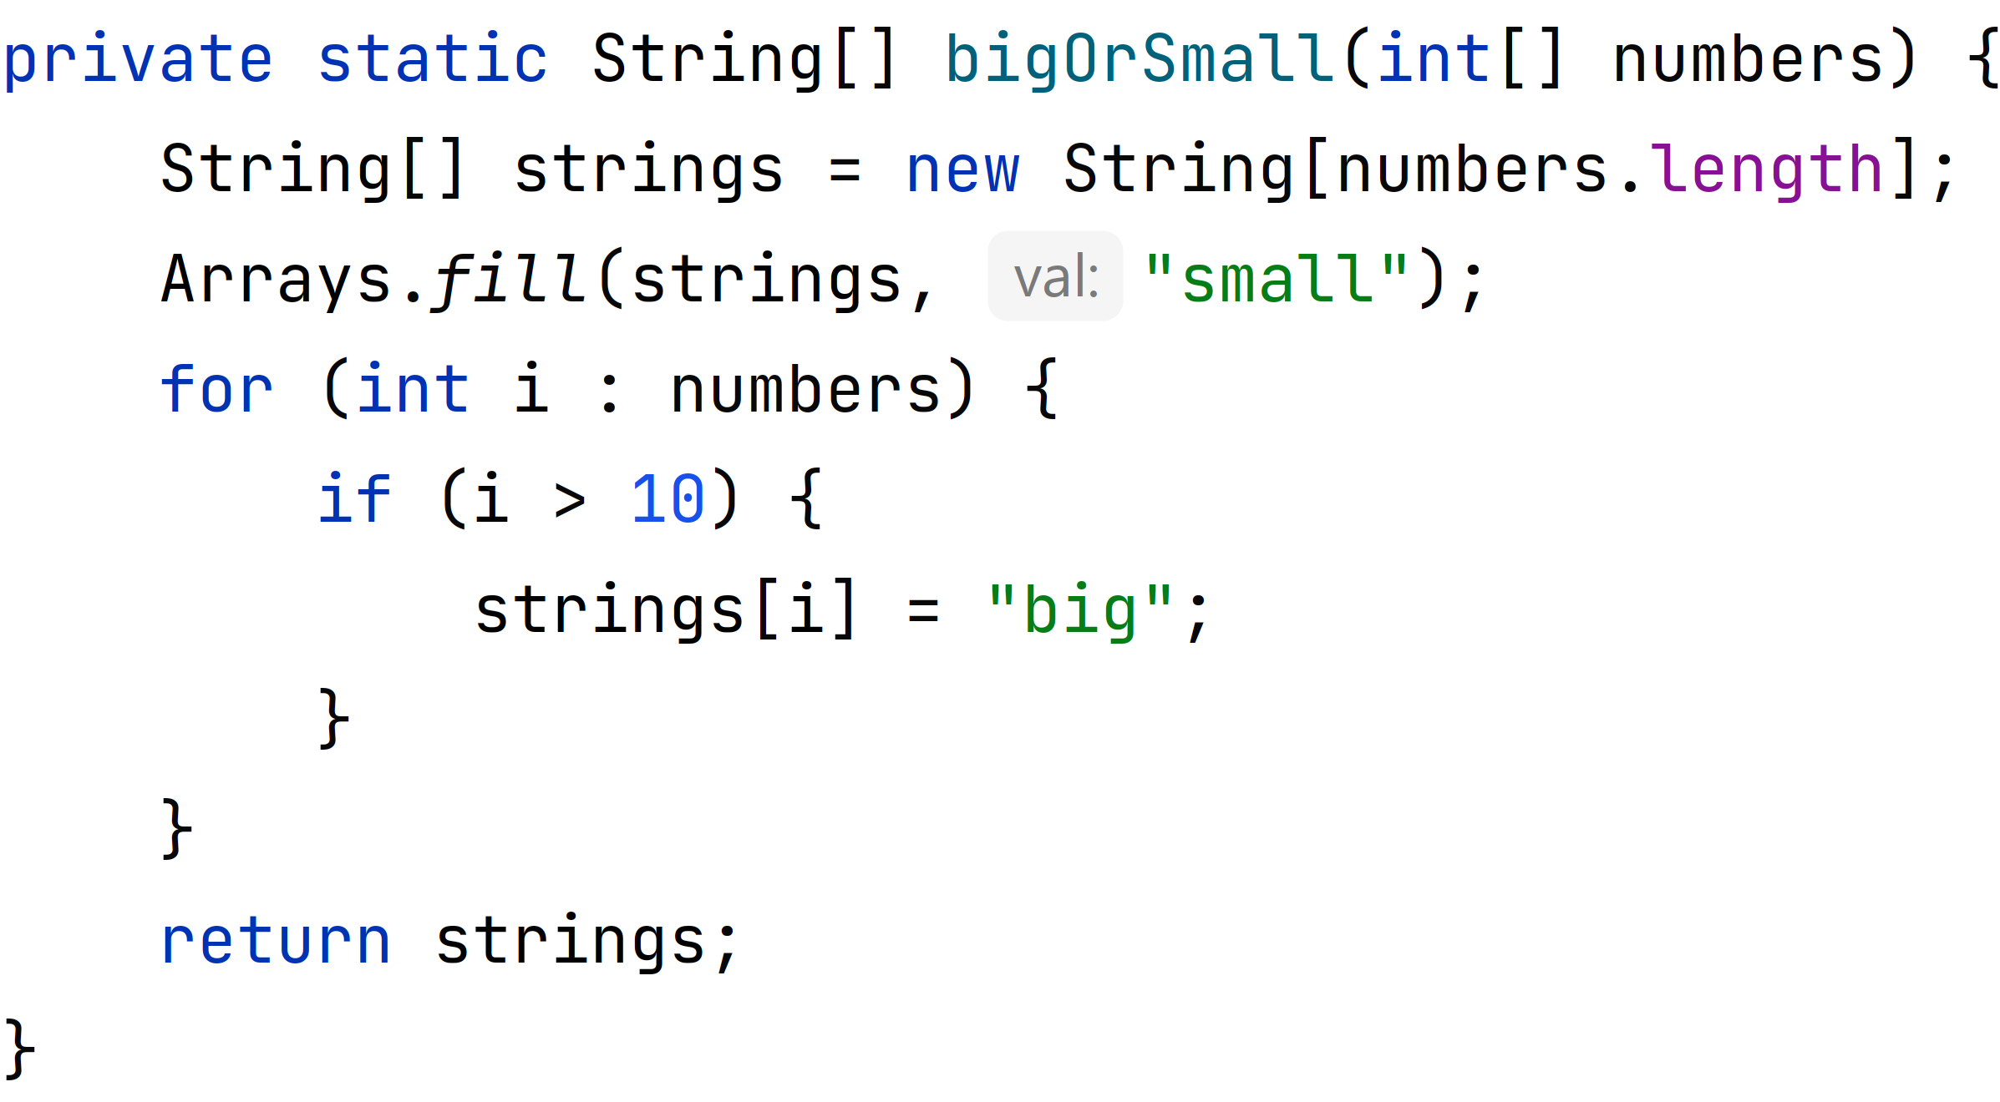
НО НУЖНО УЧЕСТЬ МАССИВЫ...

Slide 40
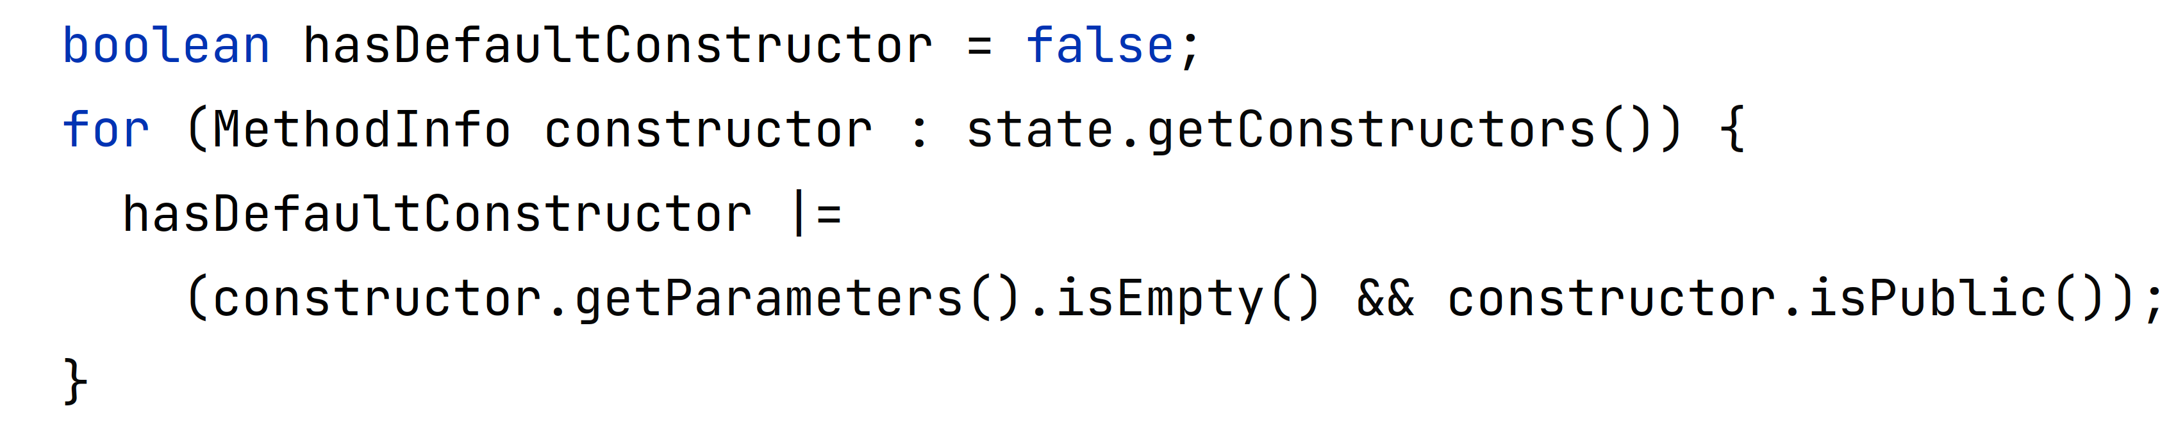

ДА... (неявный if)

Slide 41
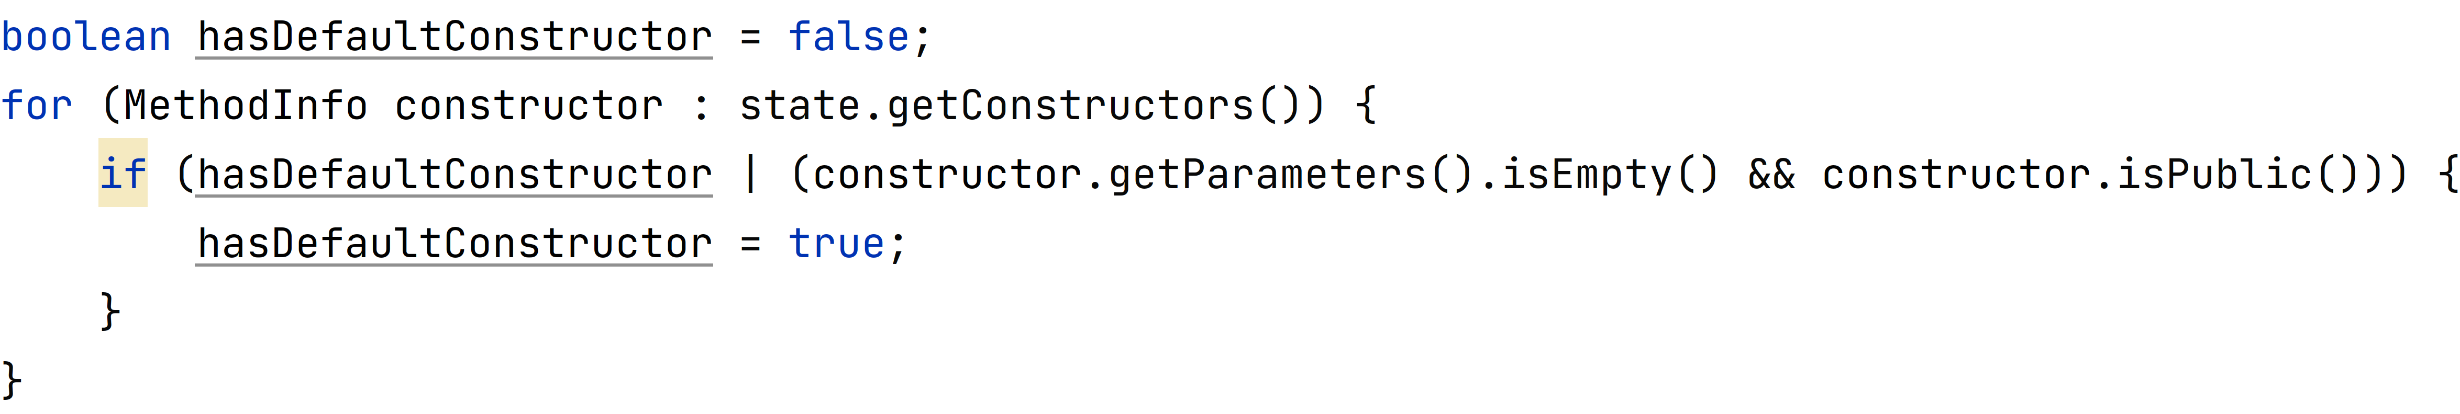

ДА...(НЕЯВНЫЙ IF)

Slide 42
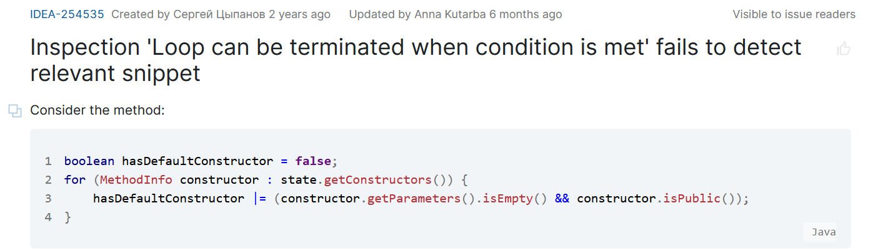
НО ЕЩЕ НЕ СДЕЛАНО...

Slide 43

BIGBRAIN ИНСПЕКЦИИ

Slide 44
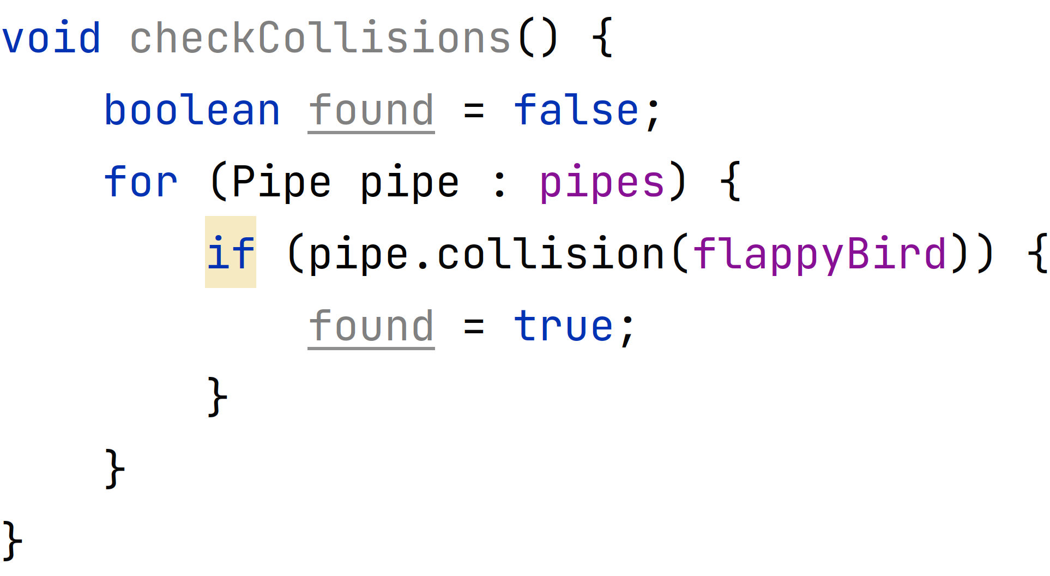
УдАлять IF целикоМ

Slide 45
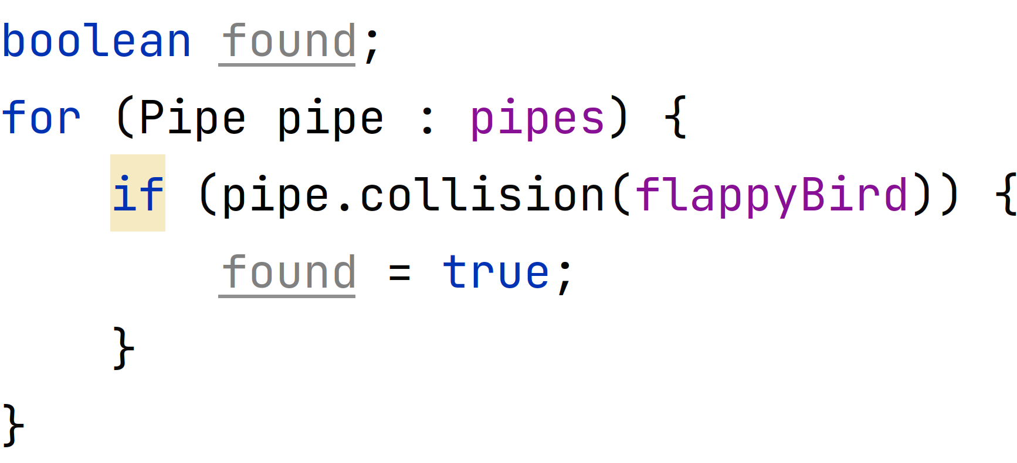

ПЕРЕМЕННАЯ НЕ ИСПОЛЬЗУЕТСЯ
Есть объявление, без инициализатора
Есть только одно присваивание внутри if внутри цикла

Slide 46
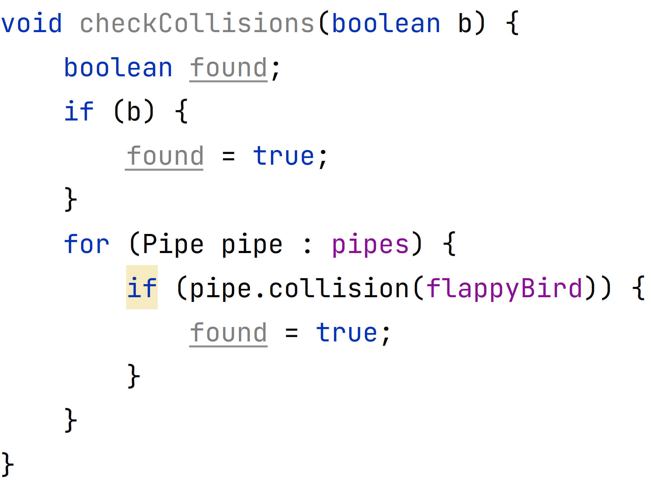

ПЕРЕМЕННАЯ НЕ ИСПОЛЬЗУЕТСЯ
Есть только записи, но нет чтения

Slide 47
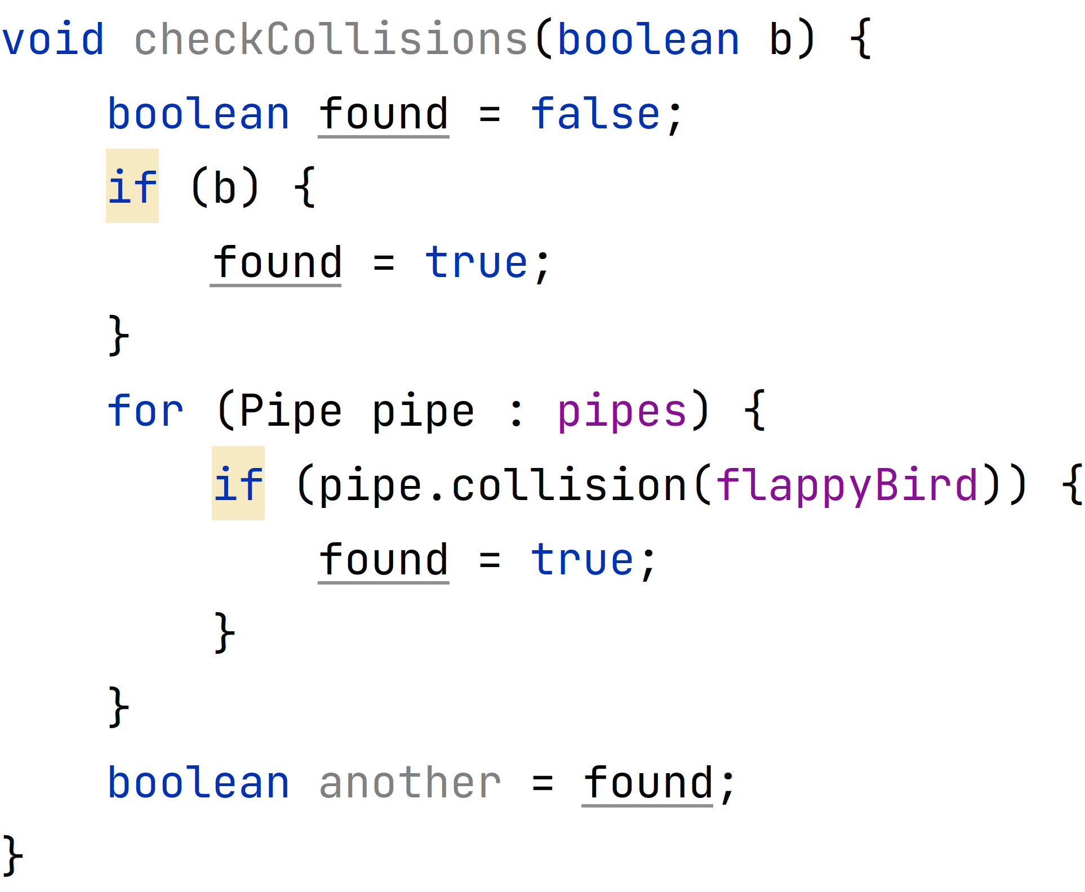
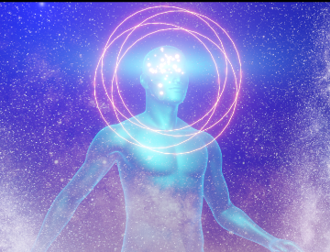
ПЕРЕМЕННАЯ НЕ ИСПОЛЬЗУЕТСЯ
Есть переприсваивания в другие переменные
Для всех этих переменных нет другого вида чтения

Slide 48
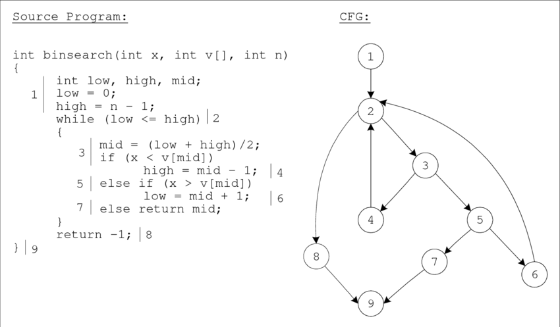
CONTROL FLOW ANALYSIS

Slide 49
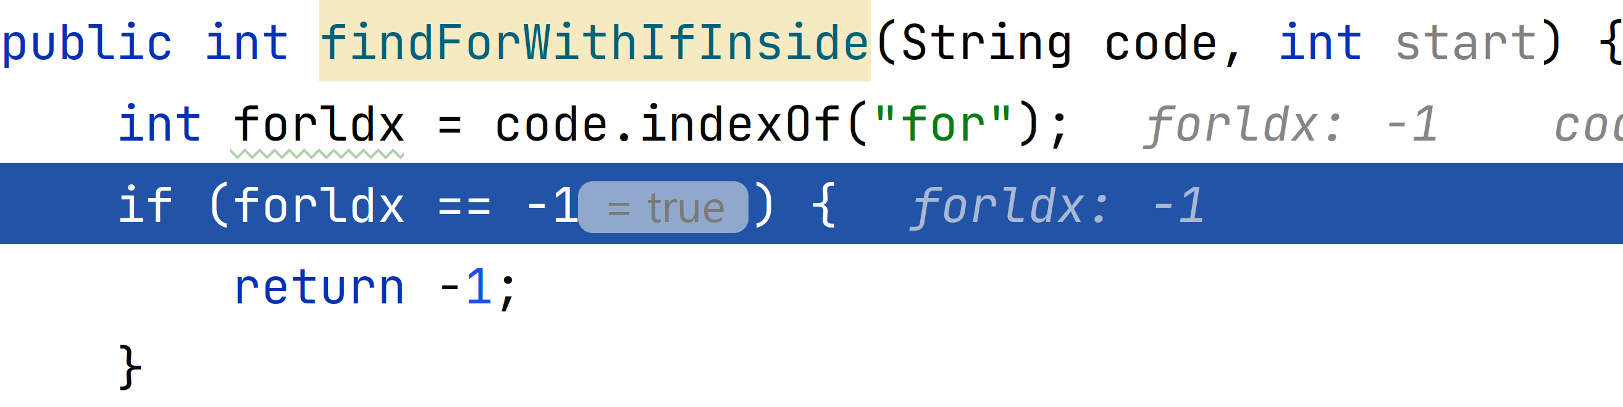
ГДЕ ЕЩЕ СТАТИЧЕСКИЙ АНАЛИЗ
Редактор
Дебаггер
Коммиты
Поиск
To be continued…

Slide 50
ИТОГ
Статический анализ – это автоматический анализ кода без его запуска
Очень часто в основе анализа лежит AST – представление кода в виде дерева
Написать базовую проверку вашего кода просто
Написать проверку для всех случаев бывает сложно, но весело
Много компаний занимается статическим анализом

Slide 51
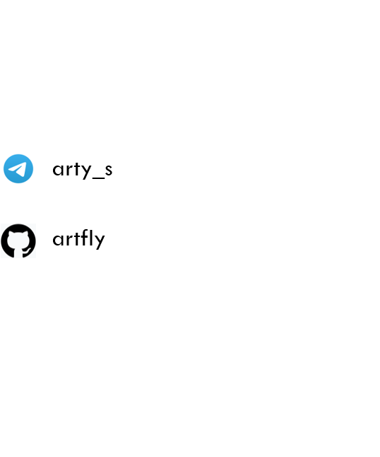
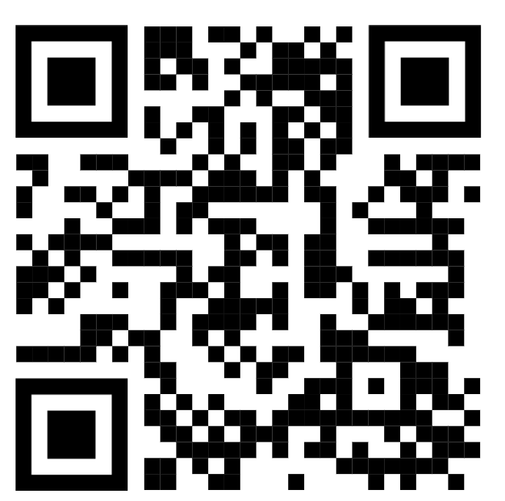
Q&A

Slide 52
ПОЛЕЗНЫЕ ССЫЛКи
https://youtrack.jetbrains.com/issue/IDEA-254535/Inspection-Loop-can-be-terminated-when-condition-is-met-fails-to-detect-relevant-snippet - request to support implicit if statements
https://plugins.jetbrains.com/docs/intellij/developing-plugins.html - guide for IntelliJ IDEA plugin developers
https://craftinginterpreters.com/contents.html - good introduction book about static analysis

